Slide 1
LEAN UX

Slide 2

INTRODUCCION.-
Y un largo etcétera. Durante muchos años fue necesario que creáramos este corpus porque nuestras disciplinas necesitaban de técnicas, herramientas y entregables que las posicionaran frente a las demás. Pero en el proceso perdimos de foco a nuestros clientes para quienes hablamos un lenguaje incomprensible o en el mejor de los casos muy lejano al suyo, el del negocio.

Slide 3
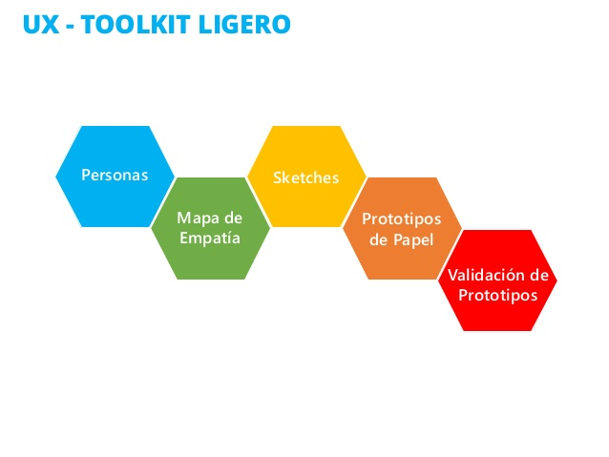
Estructura.-
Mapas mentales
Mapas conceptuales
Mapas de sitio
Personas
Pruebas de usabilidad
Escenarios

Slide 4
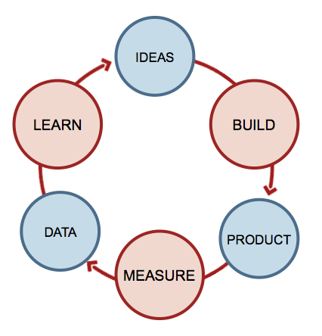
Caracteristicas.-
La mayoría de los conceptos que están detrás de Lean UX surgen del movimiento Lean Startup, basado a su vez en las metodologías Lean, un tipo particular de metodologías ágiles. El movimiento Lean Startup fue fundado por Eric Ries y se basa en cinco postulados:
Hay emprendedores en todos lados
Emprender es administrar
Generar conocimiento validado
Innovación medible
Proceso Build-Measure-Learn (construir – medir – aprender)

Slide 5
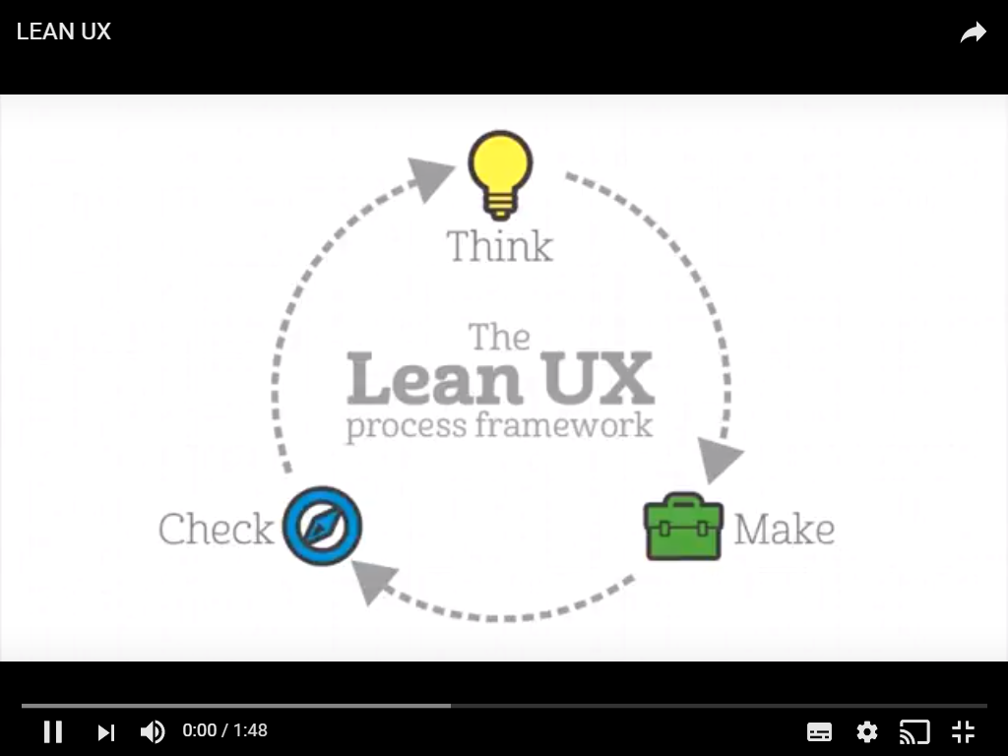
Video.-
https://www.youtube.com/watch?v=KTlEM8vmjbA&feature=youtu.be

Slide 6
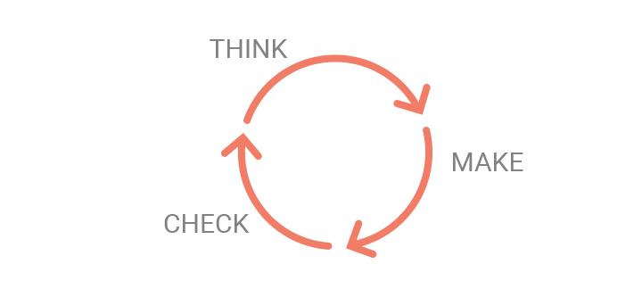
Conclusiones.-
Equipos multifuncionales
Equipos pequeños, dedicados y coubicados
Progreso es igual a resultados
Centrado en los problemas
Eliminación del despilfarro
Lotes pequeños

Slide 7
GRACIAS
ANEXOS -https://bbvaopen4u.com/es/actualidad/lean-ux-que-es-y-como-ayuda-los-usuarios
-https://www.amazon.es/Lean-UX-2e-Jeff-Gothelf/dp/1491953608
-https://www.ida.cl/blog/estrategia-digital/principios-metodologia-lean-ux/

